Slide 1
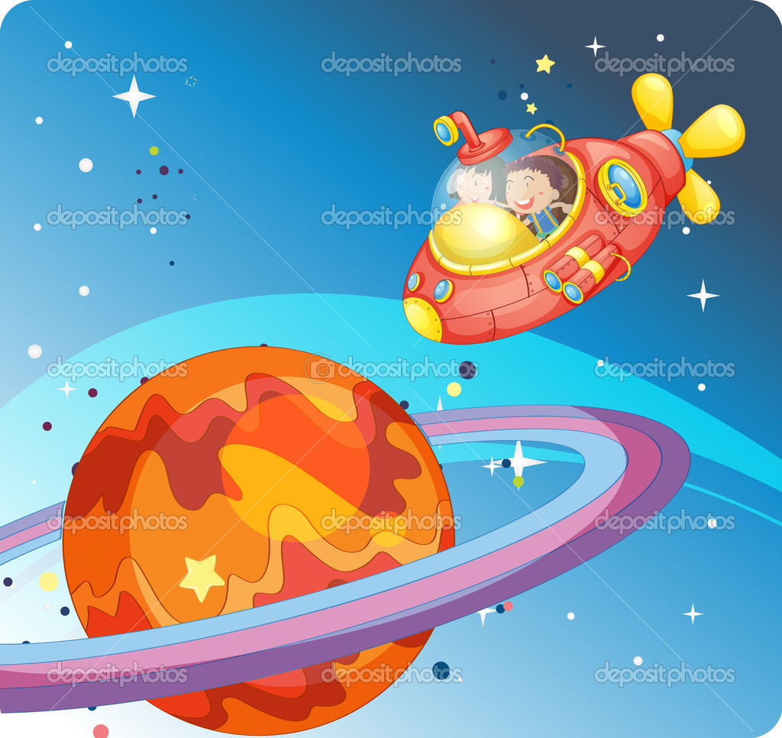
Урок закрепления «Задачи на нахождение четвертого пропорционального»

Slide 2
Вперед, за знаниями!!!

Slide 3
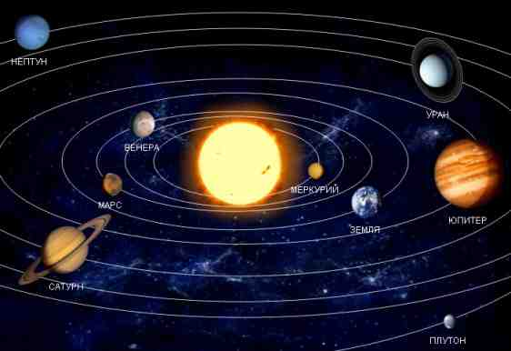
МЕРКУРИЙ
ПЛУТОН
ВЕНЕРА
НЕПТУН
ЗЕМЛЯ
УРАН
МАРС
ЮПИТЕР
САТУРН

Slide 4
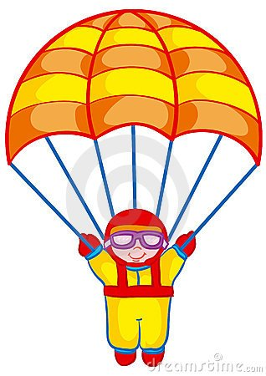
7
500
240
110
550
270
70
26
7
900
930
110
600
370
80
28
7
900
404
110
600
470
80
93

Slide 5
Задачи на смекалку

Slide 6
Математический диктант
9
220
310
47
390
685

Slide 8
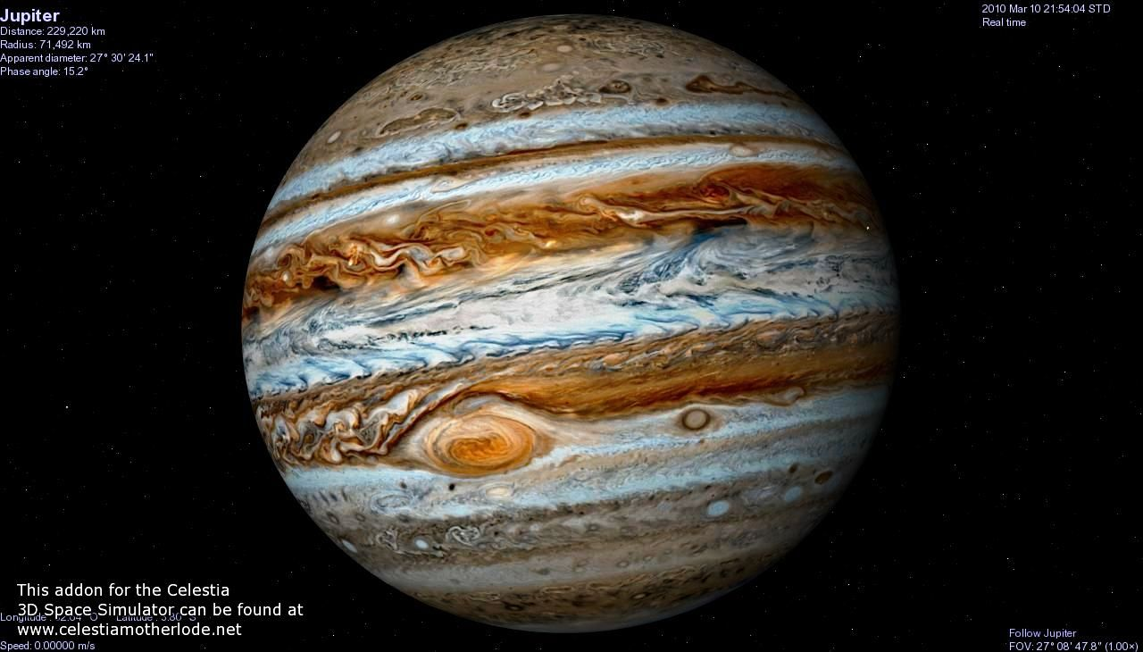
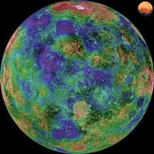
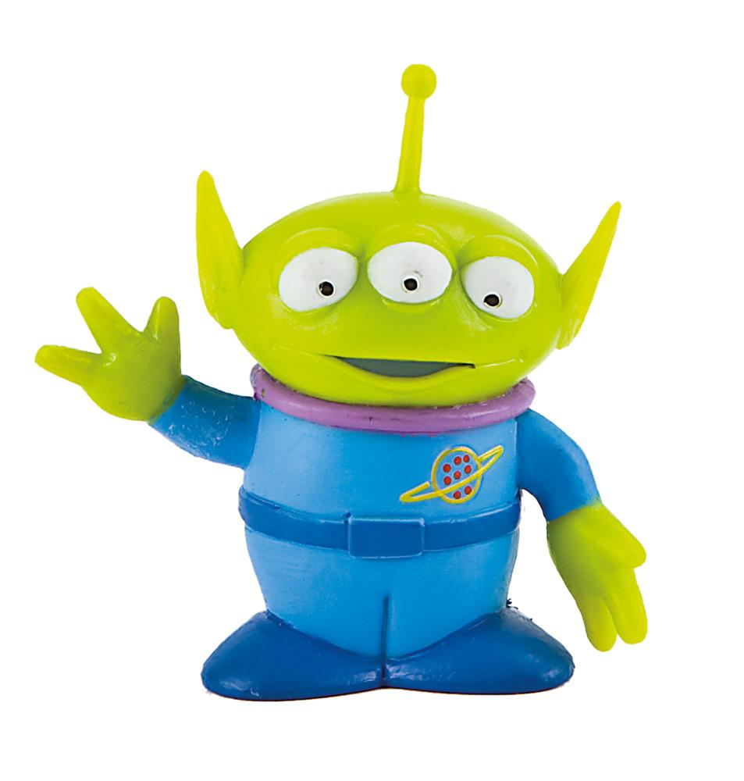
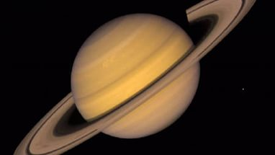
10
100
600
746
5
1000
Помогите!!!

Slide 9
На Сатурне планетоход 1 двигается со скоростью 70 м/мин и проходит расстояние 490 м, а планетоход 2 двигается со скоростью 80 м/мин. Какое расстояние преодолеет планетоход 2 за такое же время?
Скорость
(м/мин)
 | ?
Время
(мин)
Расстояние
(м)
70
490
80
одинаковое
?

Slide 10
Задача
490 : 70 = 7 (мин) - время
80 * 7 = 560 (м)
Ответ: 560 м
Спасибо!

Slide 11
На двух спасательных ракетах прилетело 14 космонавтов, а потом еще 35, Сколько понадобилось ракет, если они были одинаковые?
В 1 – ой
ракете
КОЛИЧЕСТВО
ракет
Всего
космонавтов
?
2
14 р.
одинаковое
?
35 р.

Slide 12
Задача
14 :2 = 7 (к.) – в 1-ой ракете
З5 : 7 = 5 (р.)
Ответ: 5 ракет
Спасибо!

Slide 13
Из 27 м ткани для жителей Плутона сшили 3 рубашки. Сколько можно сшить брюк из 45 м ткани, если на одно изделие израсходовали одинаковое количество ткани?
Расход ткани на 1 изделие
Количество изделий
Общий расход ткани
3
?
27м
одинаковый
?
45м

Slide 14
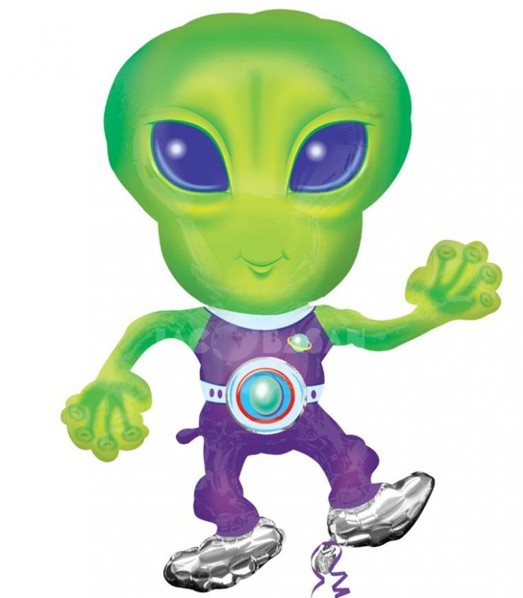
Задача
27 : 3 = 9 (м) – на одно изделие
45 : 9 = 5 (б.)
Ответ: 5 брюк
Спасибо!

Slide 15
Петя и Коля читали книги о космосе. Коля прочитал 3 книги, в которых 630 страниц, а Петя – 2 книги. Сколько страниц прочитал Петя, если количество страниц в книгах одинаковое?
В 1 – ой
книге страниц
КОЛИЧЕСТВО
книг
Всего
страниц
?
3
630
одинаковое
2
?

Slide 16
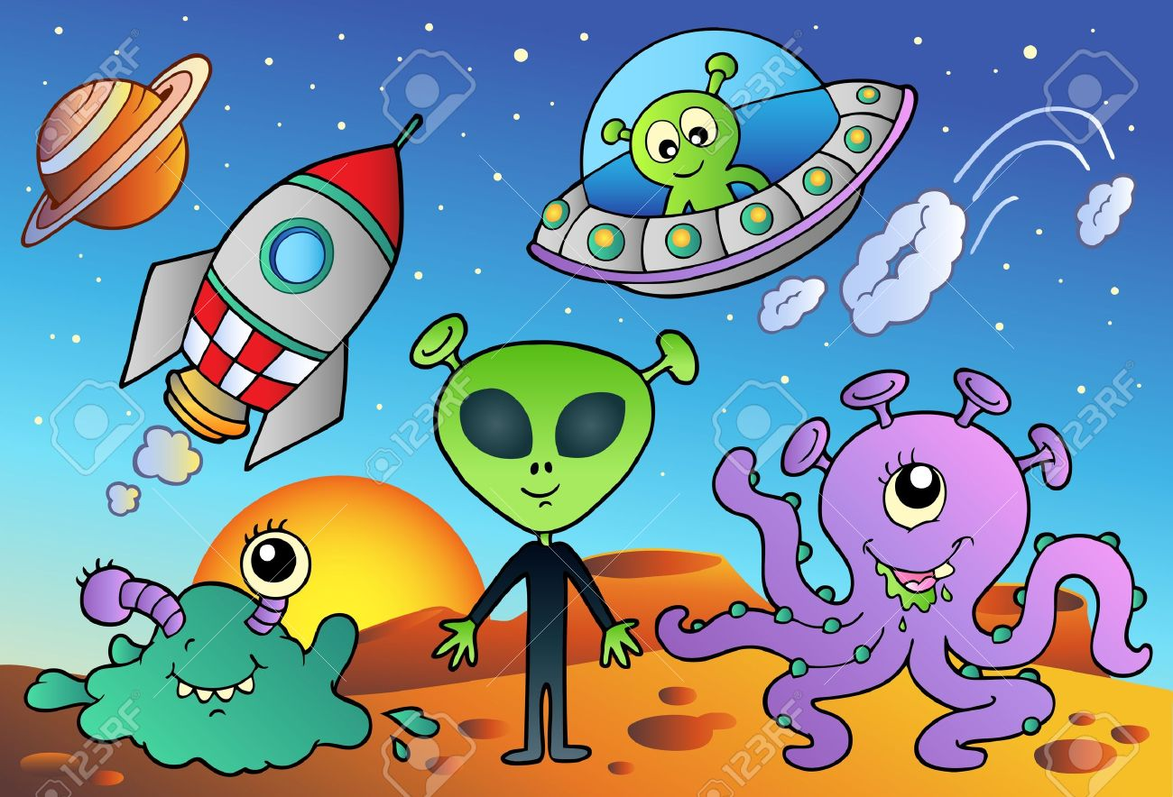
Задача
1)630 : 3 = 210 (стр.) – в одной книге
2) 210 * 2 = 420 (стр.)
Ответ: 420 страниц
прочитал Петя
Спасибо!

Slide 17
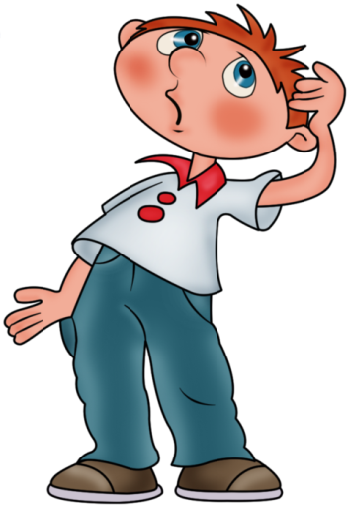
420 : 10 – 4 : 2 = 35
4 * 120 -120 : 6 = 0
360 : 6 + 3 = 40
100 – 24 : 2 – 38 = 0
Молодцы!

